Slide 1

UK Accidents
Bruckner, Pirker, Stanusic

Slide 2
Daten
Repräsentiert werden UK Unfälle von 2005 bis 2014
Informationen beinhalten
Details zu den Unfällen selbst
Details zu den involvierten Fahrzeugen
Details zu den Verletzten
Für unsere Zwecke in Verwendung:
Unfall-Daten
Fahrzeug-Daten

Slide 3
Projekt Übersicht
Dashboard
ML-Modell
Interaktive Dashboards mit verschiedenen Filter Optionen
Überblick über die Unfälle
Einblicke in die involvierten Fahrzeuge
Mit bestimmten Kriterien wird die Unfall Schwere vorhergesagt.
Mittels Formular lässt sich die API zur Vorhersage aufrufen

Slide 4
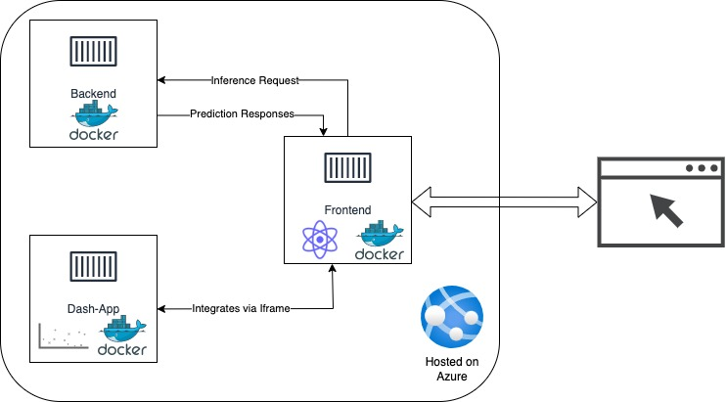
Deployment

Slide 5

Dokumentation
GitHub Repo
Kaggle Datensatz
Dashboard

